Slide 1
Azure Container
김나연

Slide 2
목차
Container 개념
Docker terminology
Docker 명령어
Docker Azure Kubernetes service(AKS)
실습하기

Slide 3
Azure container
App 1
App 1
App 1
Binaries/librares
Binaries/librares
Binaries/librares
Container engine
Container engine(=Docker engine):
메모리에 올라가 있는 도커 프로그램
Hardware

Slide 4
Docker terminology
Container engine
APP + Binarise/librares로 메모리 위에 올라가서 작동하고 있는 도커 컨테이너
Container 작동시켜주는 역할
Container engine만 있으면 리눅스, 윈도우, 클라우드 등에서도 바로바로 작동 가능
Container engine 밑에 VM과 OS가 없기 때문에 어디서든지 쉽고 빠르게 배포 가능
App과 개발환경을 Container 하나로 묶어서 OS가 어디든 동일하게 작동 가능
하드웨어 위에 바로 Container engine이 올라가기 때문에 가볍게 작동한다
Container engine 밑에 VM과 OS가 없기 때문에 어디서든지 쉽고 빠르게 배포 가능

Slide 5
Docker terminology
Container
메모리(RAM)에서 실제로 작동되어서 실행되고 있는 상태
도커 엔진 위에 Container가 작동되면 메모리에서 실행 상태로 바뀜
Image
Container가 실행되기 전 형태
Docker registry에 저장되어 있는 상태

Slide 6
Docker terminology
Docker Registry
Image를 저장하고 있는 저장소로 Docker container가 실행되기 전 머무르는 곳
Public registry
모든 사람이 접근해서 다운 가능하며 Docker hub이 대표적이다. Docker hub에는 오라클, SQL 등 Docker Image들이 있다. 다운받아서 바로 사용 가능
Private registry
암호를 사용해서 특정 사람만 사용할 수 있는 Registry

Slide 7
Docker terminology
Docker file
Registry에서 내 컴퓨터로 가져와서 실행은 하지 않고 다운만 받아놓은 상태
Docker file을 실행하면 container가 된다.
Docker compose
많은 도커 엔진을 scrip로 한 번에 작동시키는 방법
Docker compose를 다운받아 설치하고 compose script 만들어서 실행하면 된다
Docker-compose.yml 파일로 명령어 넣어두면 파일 작동시킬 때 한번에 container들이 명령어 스크립트에 따라 실행된다

Slide 8
Docker 명령어
docker login
Registry에 id,pw가지고 인증을 받아야 한다. Registry에 로그인하는 명령어
docker pull
Registry에 있는 image를 내 컴퓨터로 다운받을 때 쓰는 명령어
docker tag
image version 정보를 넣는 명령어
docker push
내 pc에 있는 docker 파일을 image로 업로드할 때 사용 = Registry에 docker 파일을 업로드할 때 사용

Slide 9
Docker 명령어
docker run
다운받아서 바로 실행하는 명령어. docker pull을 안해도 바로 pull 과 실행이 같이 들어가있어, 이미지 바로 다운받아 컨테이너로 옮겨 실행한다. 메모리에 정보가 올라가게 되는 것.
docker rmi
docker image를 삭제하는 명령어
docker rm
현재 작동 중인 container를 삭제하는 명령어
docer ps
container process 보는 명령어. container 작동하고 있는지 보는 것

Slide 10
Docker Azure Kubernetes service(AKS)
Azure Kubernetes Service(AKS)
도커 엔진에 올라간 각 서버의 Container들을 오커스트레이션 해주는 서비스. 사용자들이 많아지면 Kubernetes가 모니터링해서 container 복사본을 만들어서 분산처리 해줌
만들어 놓은 컨테이너들을 Node로 모아서 관리해주는 서비스
VM보다 용량 단위가 작아서 가볍고 빠르게 신축성 있는 작동을 할 수 있음

Slide 11
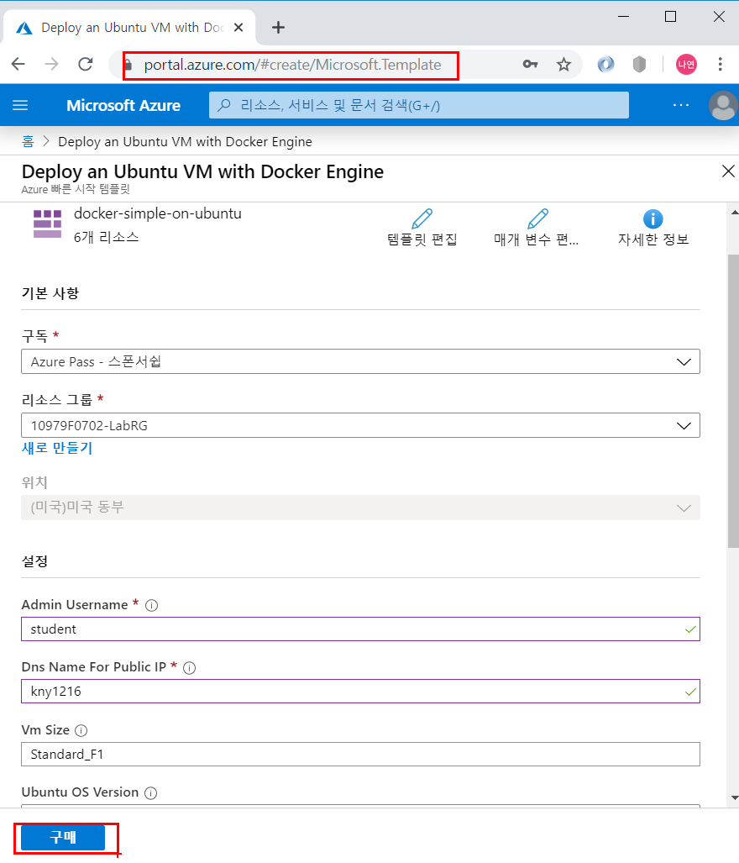
실습하기
https://github.com/Azure/azure-quickstart-templates/tree/master/docker-simple-on-ubuntu

Slide 12
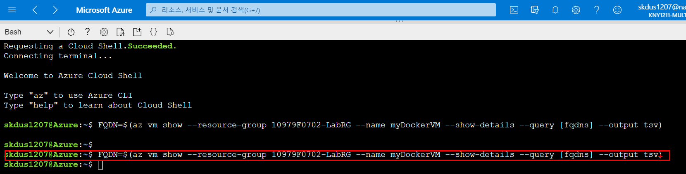
실습하기

Slide 13
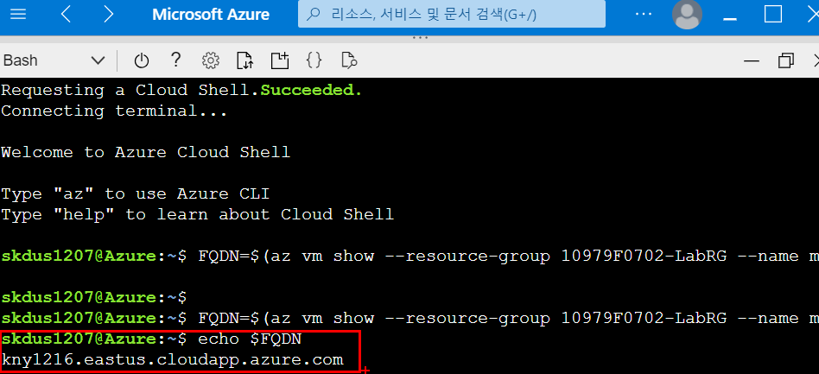
실습하기

Slide 14
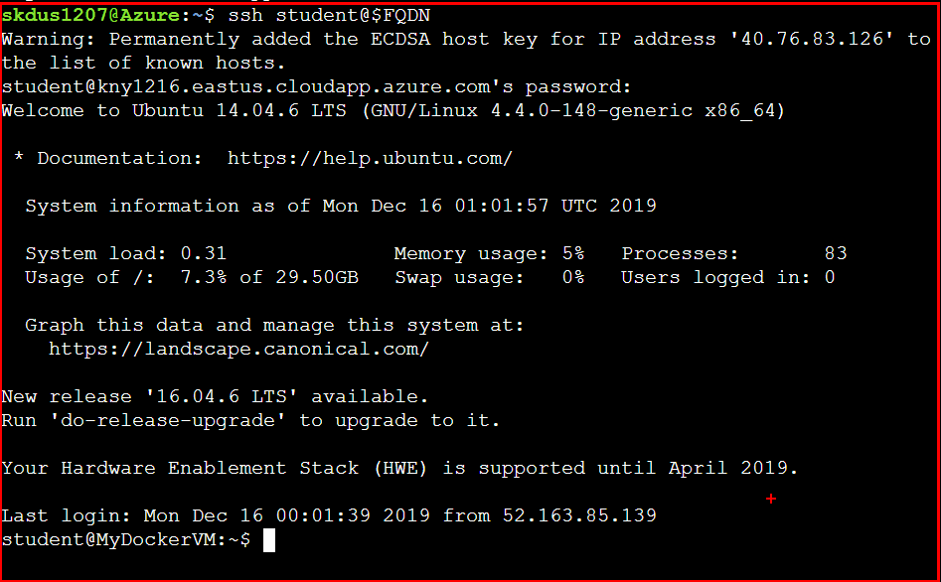
실습하기

Slide 15
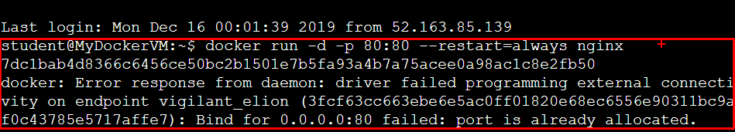
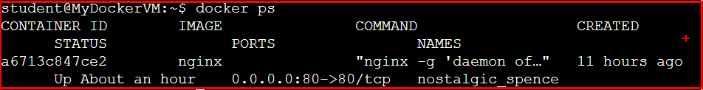
실습하기

Slide 16
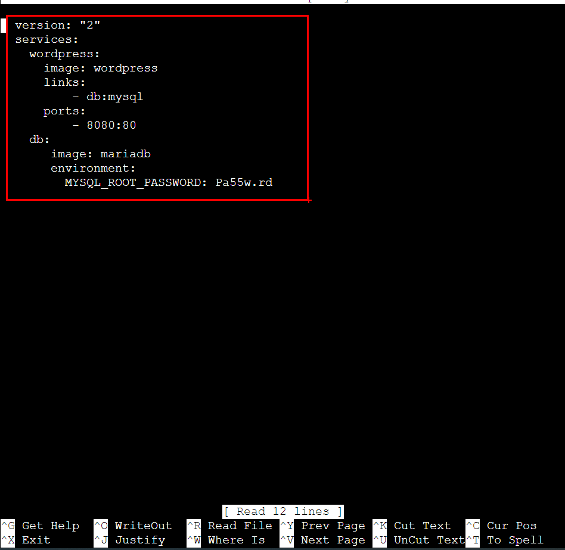
실습하기

Slide 17
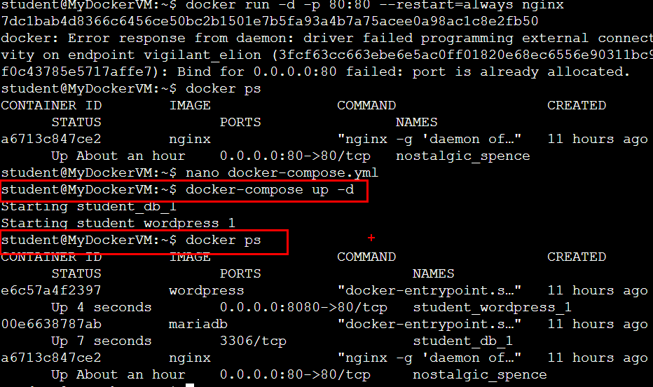
실습하기

Slide 18
Question
Thank you

